Slide 1
«Юные Архимеды»
Конкурс 2013

Slide 2
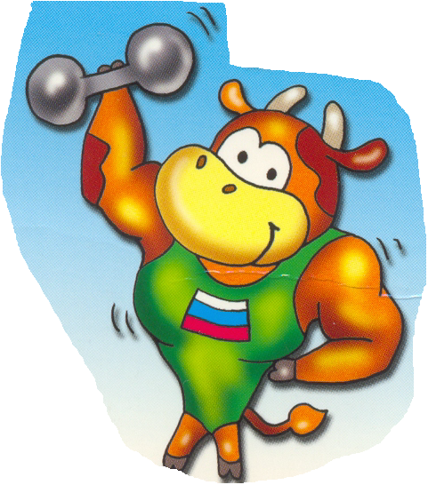

Разминка

Slide 3
1.Наука, изучающая природные явления.
2.Что упало Ньютону на голову?
  3.Кто из ученых воскликнул: "Эврика!"
4.В чем измеряется объем?
5.Величина, характеризующая быстроту движения
6.Сила, с которой Земля притягивает к себе тела
7.Линия, вдоль которой движется тело
8.Чему равна четверть часа?
9.Знак заряда у электрона
10.В формуле F=mg , g - это …
11.Раздел физики, изучающий движение
12.Что сильнее притягивает: яблоко Землю или Земля яблоко?

Slide 4
№ п/п | Название | Обозначение | Единица в СИ
1 | масса | m | кг

Slide 5
Михаил Ломоносов
ФОТО | Сведения об ученом
Годы жизни | Рисунок

Slide 6
Приборы
№ п/п | Название | Цена деления | Применение (что можно измерить с помощью этого прибора)
1 | линейка | 1 мм | Размеры тела (длина, ширина, ..)

Slide 7




Slide 8
Iраунд
Механика
1
2
3
4
5
Тепловые явления
1
2
3
4
5
Электромагнитные явления/оптика
1
2
3
4
5
Приборы
1
2
3
4
5

Slide 9
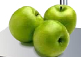

НА КАКОЕ ЯБЛОКО ДЕЙСТВУЕТ БОЛЬШАЯ СИЛА ТЯЖЕСТИ?
А) МОЧЁНОЕ
Б) СУШЁНОЕ
В) ПЕЧЁНОЕ

Slide 10


КАКАЯ СИЛА ИЗОБРАЖЕНА НА РИСУНКЕ?
А) ТЯЖЕСТИ
Б) ВЕС
В) УПРУГОСТИ

Slide 11

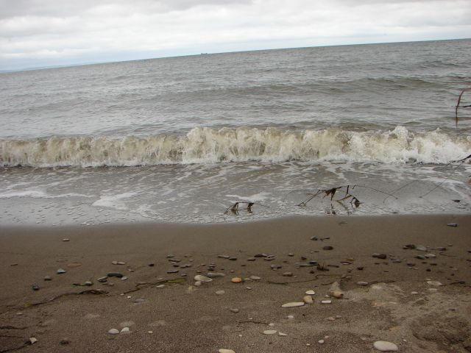
Как изменится масса гирьки, если её опустить в солёную воду?
А. увеличится
Б. уменьшится
В. Не изменится

Slide 12
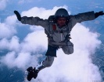
КАКАЯ СИЛА ОТСУТСТВУЕТ?
А) ТЯЖЕСТИ
Б) ВЕС
В) ТРЕНИЯ

Slide 13
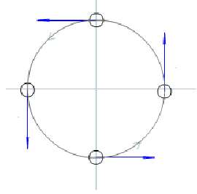

Направление какой физической величины указано на рисунке?
А. ускорение
Б. сила
В. скорость

Slide 14

Внутренняя энергия
- энергия движения и взаимодействия частиц, из которых состоит тело.

Slide 15

В каком состоянии вещества тепло передается главным образом благодаря теплопроводности?
В твердых телах
В жидкостях
В газах

Slide 16
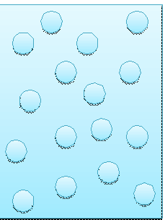
100⁰ С 200⁰ С
В одинаковых сосудах находится
газ равной массы, но разной
температуры. В каком из сосудов
газ обладает большой внутренней
энергией?
2

Slide 17

Нарушится ли равновесие весов при остывании воды в 1 стакане?

Slide 18
Температура
Какая физическая величина остается постоянной во время процесса перехода вещества из одного агрегатного состояния в другое?

Slide 19



Три пары легких шариков подвешены на нитях. Какая пара шариков заряжена разноименными зарядами?
1.
2.
3.
1
2
3

Slide 20

Угол падения светового луча увеличили на 10⁰. Как изменился угол отражения светового луча?
увеличился на 10⁰
увеличился на 20⁰
уменьшился на 10⁰

Slide 21

Около движущихся заряженных частиц обнаруживается:
только электрическое поле;
только магнитное поле;
как электрическое, так и магнитное поле.

Slide 22
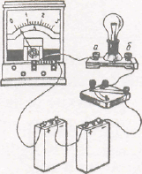
Изменится ли показание амперметра, если его включить в другом месте этой же цепи? Например между источником тока и ключом?
Не изменится.
Увеличится.
Уменьшится.

Slide 23

Как изменяется количество теплоты, выделяемое спиралью за одно и то же время, если длину спирали уменьшить в два раза?
уменьшится в 2 раза
увеличится в 2 раза
не изменится

Slide 24
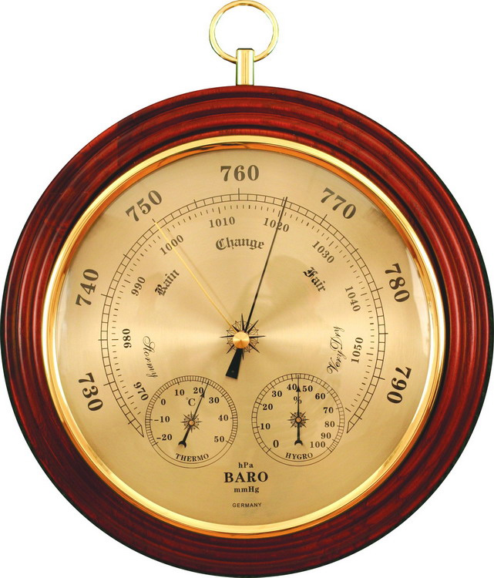
Назовите прибор. Для чего он служит ?

Slide 25
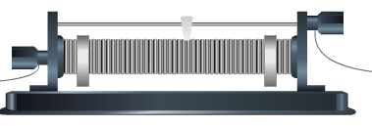
Назовите прибор. Для чего он служит ?

Slide 26
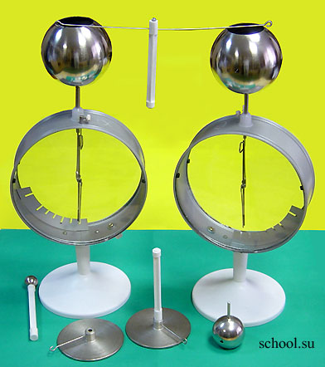
Назовите прибор. Для чего он служит?

Slide 27
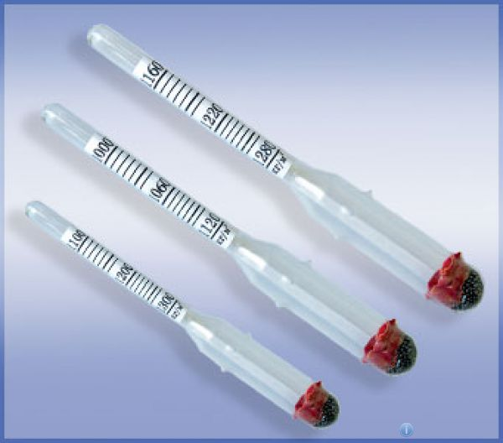
Назовите прибор. Для чего он служит ?

Slide 28
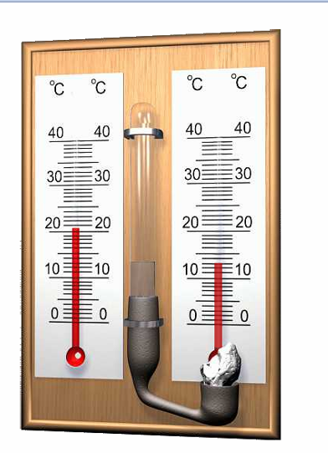
Назовите прибор. Для чего он служит?

Slide 29
Думай быстро
т
Физическая величина | температура
Физическое тело | тарелка
Вещество | торий
Природное явление | таяние льда
Единица измерения | Тл (Тесл)
Прибор | термометр
Профессия, имеющая отношение к физике | Тракторист, трубач

Slide 30
Составь формулу

Slide 31
загадки
не простые,
но с подсказками.

Slide 32
время
Оно течет, как река, только в одном направлении.
2. Его можно повернуть назад , но только в сказках.
3. Измеряют часами.

Slide 33
масса
У каждого человека она есть. У кого-то больше, у кого-то меньше.
2. Эта величина не векторная, а скалярная
3. У кого она большая, сидят на диетах.

Slide 34
сила
Она имеется у всех здоровых людей. У мужчин её больше, чем у женщин и детей.
2. Её мало совсем у больных. Она не вещь и не сохраняется.
3. Величина векторная. Она нам нужна чтобы сдвинуть шкаф,.

Slide 35
трение
Из-за него нарушаются законы сохранения энергии.
2. Без него мы не смогли бы ходить, держать ложку в руках.
3. В руках удержать живую рыбу трудно, так как оно мало.

Slide 36
Компас
1. Он многим, будучи их проводником, спас жизнь.
2. Он всегда целенаправлен.
3. Он безразличен к драгоценным металлам и алмазам, но волнуется при взаимодействии с железом.

Slide 37
ракета
Предполагается, что родина этого изобретения Китай.
2. В Европе (XIII в.) его разновидность получила название – “летающий огонь”, или “огненный волан”, а в середине ХХ в. – имя милой девушки.
3. Это изобретение – основной двигатель космических кораблей.

Slide 38
Природа познаваема и её законы красивы.
А.Эйнштейн

Slide 39
Спасибо за игру!

